Slide 1


AEM WEEKEND SHARING
AEM周末分享
第301期
你的想法，
比能力和热忱更重要

Slide 2
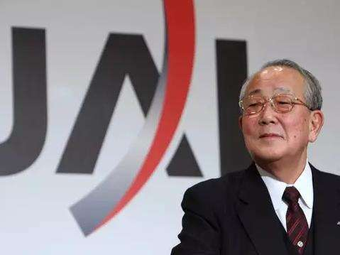
AEM WEEKEND SHARING
世界知名企业家稻盛和夫，历经考试失败、罹患肺结核、好不容易就职的公司摇摇欲坠等重重难关，跨越满是挫折与苦恼的青春年少后，在1959年创立了京都陶瓷株式会社（京瓷）、1984年创办第二电信（KDDI），更在2010年接任日本航空董事长，重建濒临倒闭的日航。

Slide 3
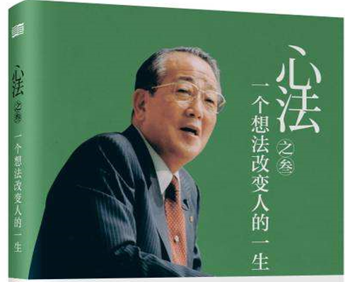
AEM WEEKEND SHARING
他写下包括《稻盛和夫的哲学》、《人生的王道》、《稻盛和夫的7个激励法》、《成功的要义》等知名的职场励志书籍。稻盛和夫的新书《一个想法，改变人生──稻盛和夫青春语录》，是为肩负未来的年轻人们，热切述说工作与人生中至为重要之事的访谈集。关于他的经营之道、人生哲学，在本书中毫不藏私，全部分享给下一世代的年轻人。稻盛和夫期盼透过传授这些哲理，能让社会迈向更美好的未来。

Slide 4

AEM WEEKEND SHARING
以下为本书内容摘要：
我认为，人生或是工作的结果是以下面这项方程式来决定。
人生或工作＝想法（理念）×热忱×能力
这个方程式，是针对「即使个人能力普通，有没有什么方法可以度过卓越的人生」这样的提问，透过我个人的体验所构思出来的。

Slide 5

AEM WEEKEND SHARING
能力很重要，热忱更重要
首先，第一个要素是「能力」。
我在乡下地方的大学毕业后进入社会。虽然拚命用功读书，自认为还算优秀，可是相较于那些以优异成绩毕业于一流大学的人，我认为自己在学识上的能力好像并不是那么杰出。不过我想，人生不是单凭能力决定，应该还有其他的要素才是。

Slide 6

AEM WEEKEND SHARING
因此，第二项要素就是「热忱」。
为了度过这段人生，自己究竟拥有多大的热忱，这是相当重要的一点。
所以我决定付出不输任何人的努力。我的能力或许不强，但唯有热忱，我不想要输给任何人。「是不是真正付出不输给任何人的努力」的热忱强度非常重要。
能力跟热忱都是从0分到100分。以我个人来说，能力并不是那么好，假设是一般程度的60分好了。

Slide 7

AEM WEEKEND SHARING
至于热忱，因为我打算比别人加倍努力，大约是90分左右。所以就是60乘以90得到的数字（5400）。
另一方面，有个人是以优异的成绩由一流大学毕业。这个人的能力很超群，有90分。只是他对于自己的能力出众感到得意洋洋，付出的努力在常人之下。如果说热忱只有40分的话，那就是90乘以40（3600），结果断然改变了。
即使有自己不擅长的部份，凭着意志还是可以改变。我认为，就是因为比他人燃烧更加倍的热忱。

Slide 8

AEM WEEKEND SHARING
最能改变人生的，是想法
但是比起「能力」与「热忱」，更为重要的要素是「想法／理念」。这是个人所持有的人生观、价值观或哲学思想，也是内心所抱持的思考方式。
有些人会因为自己所处的环境恶劣，不知能否在如此矛盾的世上好好活着并且认真工作，因而变得卑屈。也有些人即使现在贫苦艰困，却为了养活家人而正面积极地努力奋斗。

Slide 9

AEM WEEKEND SHARING
换句话说，想法／理念这种东西，可以从负100到正100。相对于能力与热忱只有从0到100的正数，想法连负数都有。
单凭一个想法，人生就会为之一变。

Slide 10

AEM WEEKEND SHARING
愤世嫉俗、怀恨抱怨，否定光明正大的生活方式；负面退缩、虚伪不实，活得不认真。如果个人持有恶劣的想法，当他的能力愈强、热忱愈高，在人生或工作的结果就会形成愈大的负数。

Slide 11

AEM WEEKEND SHARING
正向积极、拥有开朗的心境。持续抱持这样的想法，即使身处时运不佳的环境，也能跨越难关。就算能力低下、遭逢逆境，一旦认定前方有美好的将来在等待，仅只如此，人生就会有良好发展。绝对不可以认为自己将来会倒霉。我认为，相信幸福的未来极为重要。

Slide 12


AEM WEEKEND SHARING
周末愉快！
共创 共进 共赢 共享
AEM科技人力资源部

